Slide 1
액션태그
forward
include
param

Slide 2
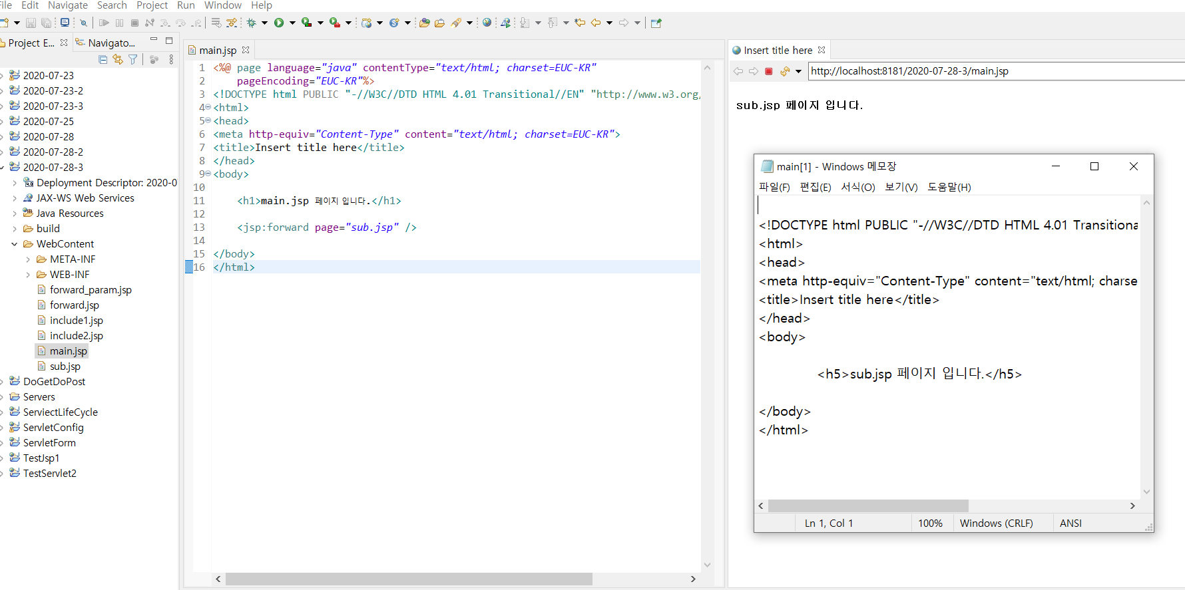
액션태그
JSP페이지 내에서 동작을 하도록 지시하는 태그입니다.
forward
현재의 페이지에서 다른 특정페이지로 전환할 때 사용 합니다.
소스 코드를 본 결과 해당 페이지로 전환 된 것을 확인 할 수 있습니다.

Slide 3
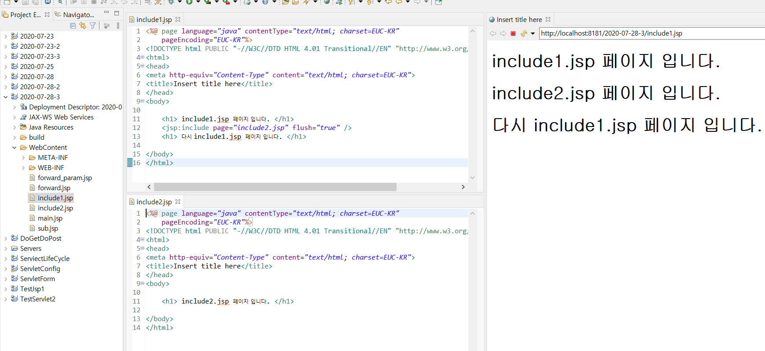
액션태그2
JSP페이지 내에서 동작을 하도록 지시하는 태그입니다.
include
현재 페이지에 다른 페이지를 삽입할 때 사용 합니다.
페이지 안에 다른 페이지가 삽입 된 것을 확인 할 수 있습니다.

Slide 4
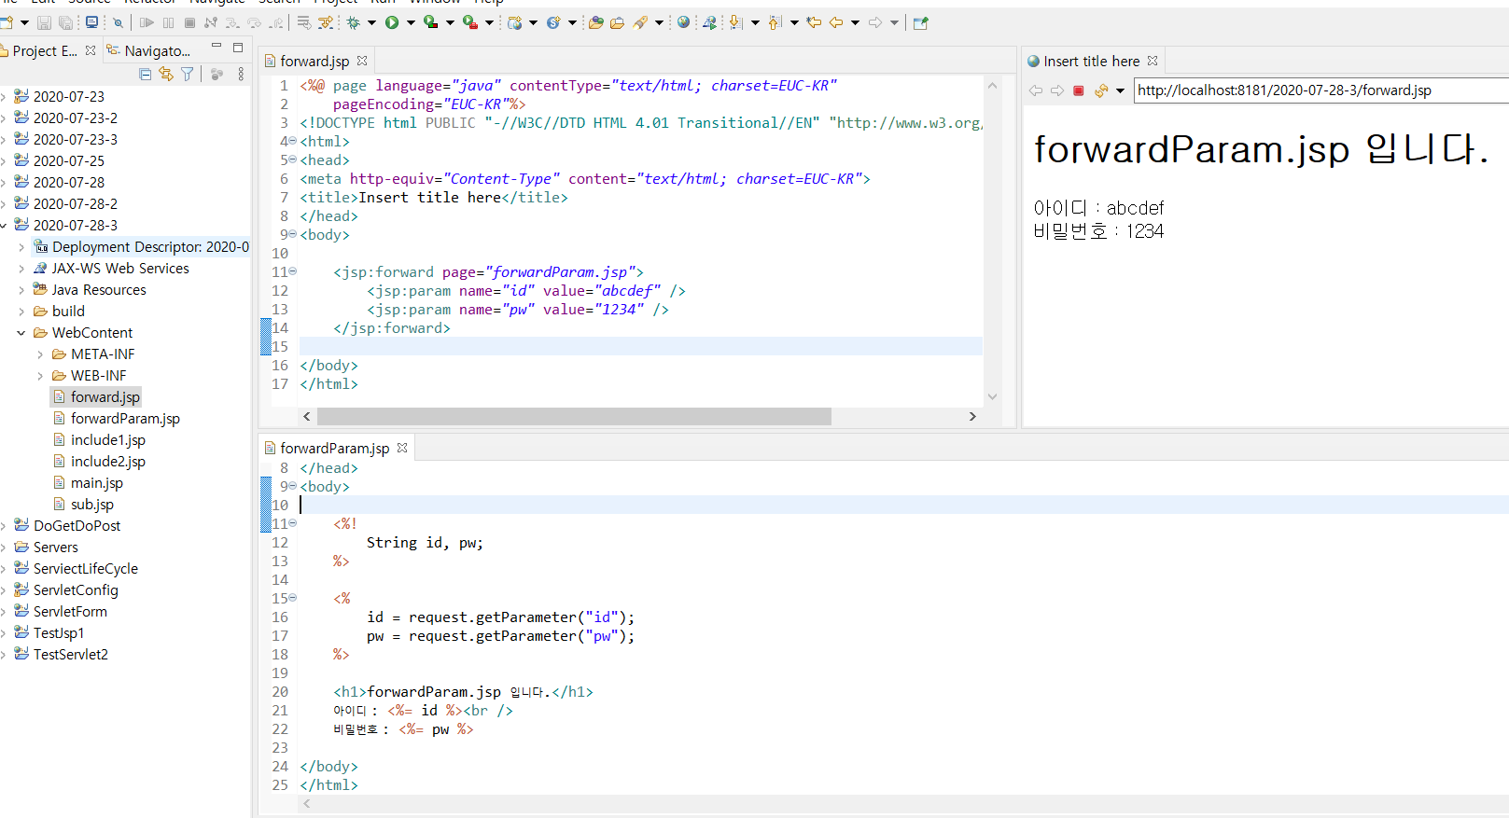
액션태그3
JSP페이지 내에서 동작을 하도록 지시하는 태그입니다.
param
forward 및 include 태그에 데이터 전달을 목적으로 사용되는 태그 입니다. 이름과 값으로 이루어져 있습니다.
Forward태그로 페이지를 이동하면서 아이디 값과 비밀번호 값을 넘겨 주었습니다 param태그는 전달에 목적으로 사용되는 태그 입니다.

